Slide 1
56-1
These materials are by the Kongki Ka Project and are made available to you under the terms of the Creative Commons Attribution ShareAlike license 4.0.
You have permission to share and redistribute these materials in any format and to make reasonable revisions and adaptations of this translation, provided that:
You include the above licence and source information.
If you redistribute these materials or create derivatives, you must distribute your contributions under the same license as the original.
The Holy Bible, Berean Standard Bible, BSB is produced in cooperation with Bible Hub, Discovery Bible, OpenBible.com, and the Berean Bible Translation Committee. This text of God's Word has been dedicated to the public domain.
Tibetan text is from the The Holy Bible in Modern Literary Tibetan, New Tibetan Bible translation.
This translation is made available under the terms of the Creative Commons Attribution-NonCommercial-NoDerivatives 4.0 International license.
Notes:
Ch Kham
56 Paul goes to Rome
1. Paul on the ship – Acts 27:1-32 (Top)
2. The Shipwreck – Acts 27:33-44 (Center)
3. Snakebite – Acts 28:1-10 (Right Bottom)
4. Paul arrives in Rome – Acts 28:11-31 (Left Bottom)

Slide 2
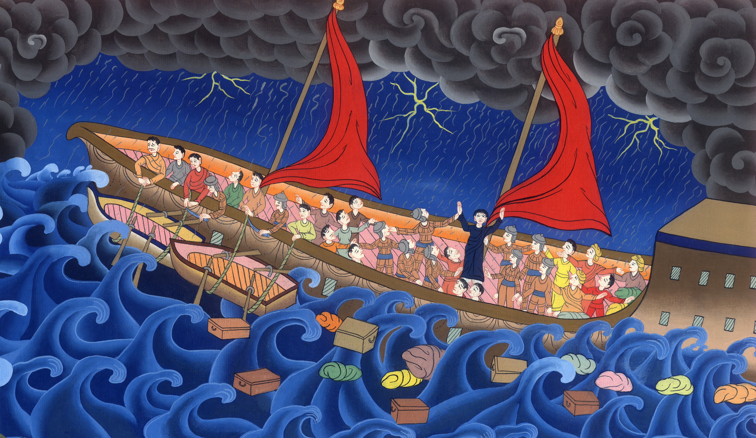
མཛད་འཕྲིན 27
གྲུ་གཟིངས་ལ་བསྡད་ནས་རོ་མཱ་གྲོང་ཁྱེར་དུ་ཕེབས་པ།

Slide 3
Paul goes to Rome
Paul on the ship to Rome – Acts 27:1-32
མཛད་འཕྲིན 27
གྲུ་གཟིངས་ལ་བསྡད་ནས་རོ་མཱ་གྲོང་ཁྱེར་དུ་ཕེབས་པ།

Slide 4
མཛད་འཕྲིན 27
གྲུ་གཟིངས་ལ་བསྡད་ནས་རོ་མཱ་གྲོང་ཁྱེར་དུ་ཕེབས་པ།
This work is licensed under a Creative Commons Attribution-ShareAlike 4.0 International License

Slide 5
1When it was decided that we would sail for Italy, Paul and some other prisoners were handed over to a centurion named Julius, who belonged to the Imperial Regiment.
1དེ་ནས་ཕེ་ཏི་ཡིས་ངེད་རྣམས་གྲུ་གཟིངས་ལ་བསྡད་ནས་ཨི་ཏ་ལི་ཡུལ་དུ་འགྲོ་རུ་འཇུག་པར་ཐག་གིས་བཅད་པ༌ན། ཕོལ་ལོལ་དང་བཙོན་པ་གཞན་རྣམས་སེ་བཟིར་རྒྱལ་པོའི་དམག་དཔུང་གི་བརྒྱ་དཔོན་ཡུ་ལི་ཞེས་པ་ལ་སྤྲད་དོ།།

Slide 6
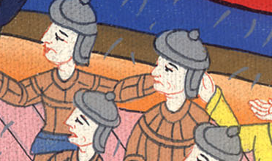
མཛད་འཕྲིན 27:1

Slide 7
2We boarded an Adramyttian ship about to sail for ports along the coast of Asia, and we put out to sea…5And when we had sailed across the open sea off the coast of Cilicia and Pamphylia, we came to Myra in Lycia.
2དེ་ཡང་ཨ་དྲ་མིད་ཅེས་པའི་གྲུ་ཁ་ནས་ཡོང་བའི་གྲུ་གཟིངས་ཤིག་ཨེ་ཞི་ཡཱ་ཡུལ་གྱི་མཚོ་འགྲམ་གྱི་གནས་རྣམས་བརྒྱུད་ནས་བསྐྱོད་པ༌ལ། ངེད་རྣམས་ཀྱང་གྲུ་དེར་བསྡད་ནས་འགྲོ་བར་བརྩམས་ཤིང་མ་ཀེ་དོན་ཡཱ་ཡུལ་གྱི་ཐེ་སཱ་ལོ་ནེ་ཀེ་གྲོང་ཁྱེར་གྱི་ཨ་རི་སྟར་ཀུའང་ངེད་ཅག་དང་མཉམ་དུ་ཕྱིན་ཏོ།། 5དེ་ནས་ཀི་ལིག་ཡཱ་དང་ཕཱམ་ཕིལ་ཡ་ཡུལ་གཉིས་ཀྱི་མདུན་ཕྱོགས་ཀྱི་རྒྱ་མཚོ་བརྒལ་ནས་ལིག་ཡཱ་ཡུལ་གྱི་མུ་ར་བྱ་བར་སླེབས༌ཤིང༌།

Slide 8
མཛད་འཕྲིན 27:2,5

Slide 9
7After sailing slowly for many days,...
9By now much time had passed, and the voyage had already become dangerous…So Paul advised them,
7དེ་ནས་ཉིན་མང་པོར་གྲུ་གཟིངས་དལ་གྱིས་བསྐྱོད་ཅིང་དཀའ་ཚེགས་ཀྱི་ངང་ནས་ཀེ་ནེ་ཏི་ཡི་མདུན་ཕྱོགས་སུ་སླེབས་པ༌དང༌། ཡང་མཚོ་རླུང་གི་བཀག་རྒྱ་ཐེབས་ཏེ་མདུན་དུ་འགྲོ་མ་ནུས༌པས། ཀཱ་རེ་ཏ་གླིང་ཕྲན་གྱི་མཚོ་སྐྱིབས་བརྒྱུད་ནས་སོང་བ༌དང་། སཱལ་མོ་ནེ་ཕར་ཕྱོགས་སུ་སྐྱོད་ཅིང་། 9དེ་ལྟར་དུས་ཡུན་རིང་པོ་འགོར་བ་དང་སྨྱུང་གནས་དུས་ཆེན་གྱི་ཉིན་ཡང་སྔར་ནས་བརྒལ་བ༌དང༌། གྲུ་གཟིངས་བསྐྱོད་པ་ལའང་ཉེན་ཁ་ཡོད་པས་ཕོལ་ལོལ་གྱིས་མི་རྣམས་ལ་འདི་ལྟར་བསྐུལ་བ་སྟེ།

Slide 10
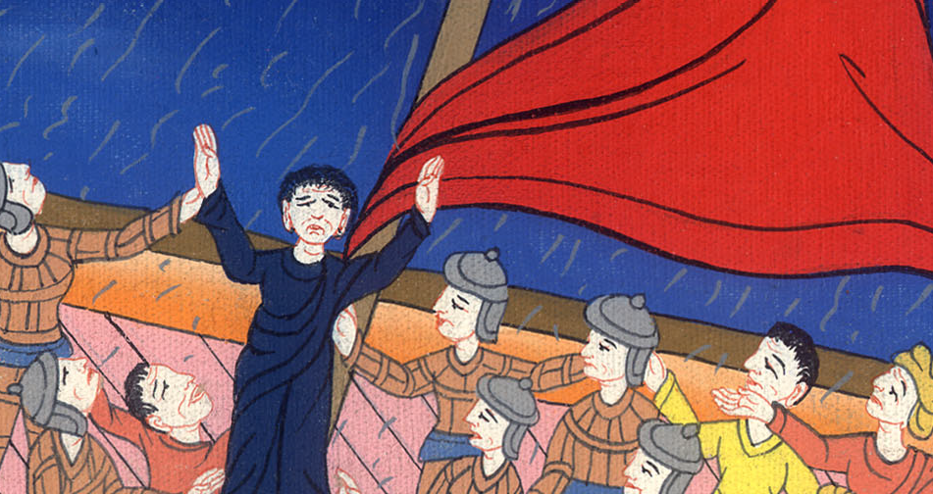
མཛད་འཕྲིན 27:7,9

Slide 11
10“Men, I can see that our voyage will be filled with disaster and great loss, not only to ship and cargo, but to our own lives as well.”
10རྣམ་པ་ཚོ། ཐེངས་འདིར་གྲུ་གཟིངས་བསྐྱོད་པ་ལ་ཉེན་ཁ་ཆེ༌སྟེ། ཚོང་རྫས་དང་གྲུ་གཟིངས་ལ་གྱོང་གུད་དང་གཏོར་བཤིག་ཐེབས་ངེས༌ཤིང༌། ཐ་ན་བདག་ཅག་གི་ཚེ་སྲོག་ལའང་བར་ཆད་འབྱུང་ངེས་པར་བསམ་ཞེས་སྨྲས༌མོད།

Slide 12
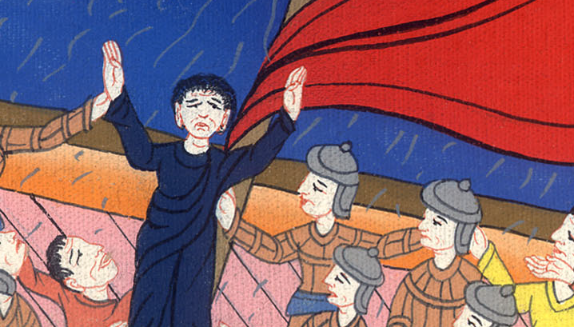
མཛད་འཕྲིན 27:10

Slide 13
11But contrary to Paul’s advice, the centurion was persuaded by the pilot and by the owner of the ship. 12Since the harbor was unsuitable to winter in, the majority decided to sail on, ….
11འོན་ཀྱང་བརྒྱ་དཔོན་ནི་གྲུ་གཟིངས་གཏོང་མཁན་དང་གྲུ་བདག་ལ་ཡིད་ཆེས་པ་ལས་ཕོལ་ལོལ་གྱི་གསུང་ལ་ཡིད་མ་ཆེས། 12གྲུ་ཁ་འདི་ནས་དགུན་བསྐྱལ་ན་མི་ལེགས་པས་གྲུ་གཟིངས་ནང་གི་མི་མང་ཤོས་ན༌རེ། ཅི་ལྕོགས་ཀྱིས་གནས་འདི་དང་ཁ་བྲལ་ནས་ཕེ་ནིག་ཅེས་པའི་གྲུ་ཁར་སོང་ན་ལེགས་ཞེས་གཏམ༌སྨྲས། ཕེ་ནིག་ཅེས་པ་ནི་ཀཱ་རེ་ཏ་ཡི་གྲུ་ཁ་ཞིག་སྟེ་སྣེ་མོ་གཅིག་ནི་ལྷོ་ནུབ་ཀྱི་མཚམས་དང་གཅིག་ནི་ནུབ་བྱང་གི་ཕྱོགས་སུ་འཁོར་ཡོད༌དོ།།

Slide 14
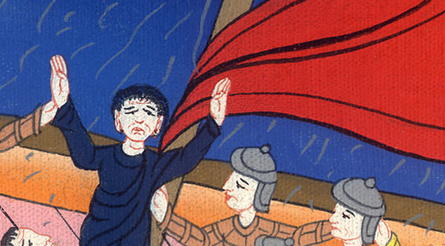
མཛད་འཕྲིན 27:11,12

Slide 15
13When a gentle south wind began to blow, they thought they had their opportunity. So they weighed anchor and sailed along, hugging the coast of Crete.
13དུས༌དེར། ལྷོ་རླུང་དལ་གྱིས་ལྡང་བ་དང་ཁོ་རྣམས་ཀྱིས་བསམ་དོན་གྲུབ་བོ་སྙམ༌སྟེ། གཏིང་རྡོ་བླངས་ནས་ཀཱ་རེ་ཏ་ཡི་ཉེ་སར་འགྲོ་བཞིན་ཡོད་དོ།།

Slide 16
མཛད་འཕྲིན 27:13

Slide 17
14But it was not long before a cyclone called the Northeaster swept down across the island. 15Unable to head into the wind, the ship was caught up. So we gave way and let ourselves be driven along.
14དེ་ནས་ཅང་མ་འགོར་བར་གླིང་ཕྲན་གྱི་ངོས་ནས་ཨེའུ་ར་ཀི་ལོ་ཞེས་པའི་ཤར་བྱང་གི་དྲག་རླུང་གཡུགས་སོ།། 15ཡང་གྲུ་གཟིངས་རླུང་ཆེན་དྲག་པོའི་དབང་དུ་སོང་བ༌དང༌། རླུང་གི་ཕྱོགས་སུ་གྲུ་ལ་ཁ་ལོ་བསྒྱུར་མ་ནུས་པས་རླུང་གིས་གང་སར་དེད་དོ།།

Slide 18
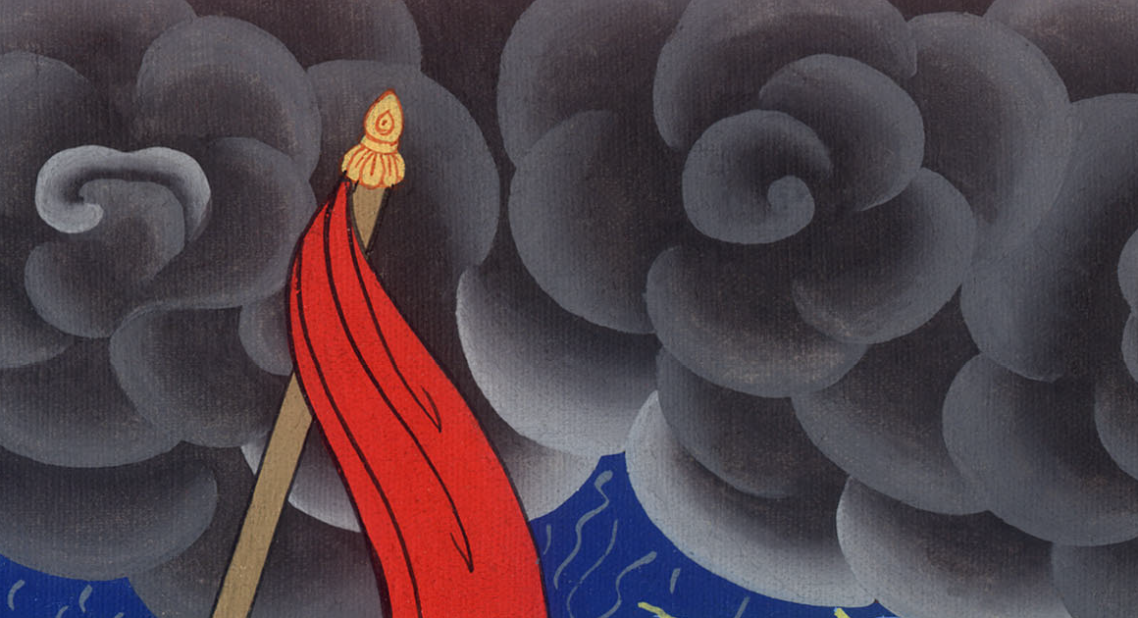
མཛད་འཕྲིན 27:14,15

Slide 19
17… the crew used ropes to undergird the ship.…
18We were tossed so violently that the next day the men began to jettison the cargo. 18We were tossed so violently that the next day the men began to jettison the cargo.
17གྲུ་ཆུང་བླངས་པའི་རྗེས་སུ་གྲུ་ཆེན་གྱི་ཞབས་ཐག་པས་བསྡམས་པ༌དང༌། ཡང་སིར་ཏི་ཞེས་པའི་མཚོ་ཞབས་ཀྱི་བྱེ་འདམ་དུ་གྲུ་གཟིངས་ཟུག་པར་དོགས་ནས་གཡོར་མོ་མར་ཕབ་སྟེ་གྲུ་གཟིངས་གང་སར་བསྐྱོད་དུ་བཅུག་གོ། 18དེའི་ཕྱི༌ཉིན། རླུང་ཆེན་དྲག་པོས་གྲུ་གཟིངས་ཡོམ་ཡོམ་དུ་གཡུགས༌པས། མི་རྣམས་ཀྱིས་ཚོང་རྫས་མཚོ་ནང་དུ་འཕང་བར་བརྩམས་པ༌དང༌།

Slide 20
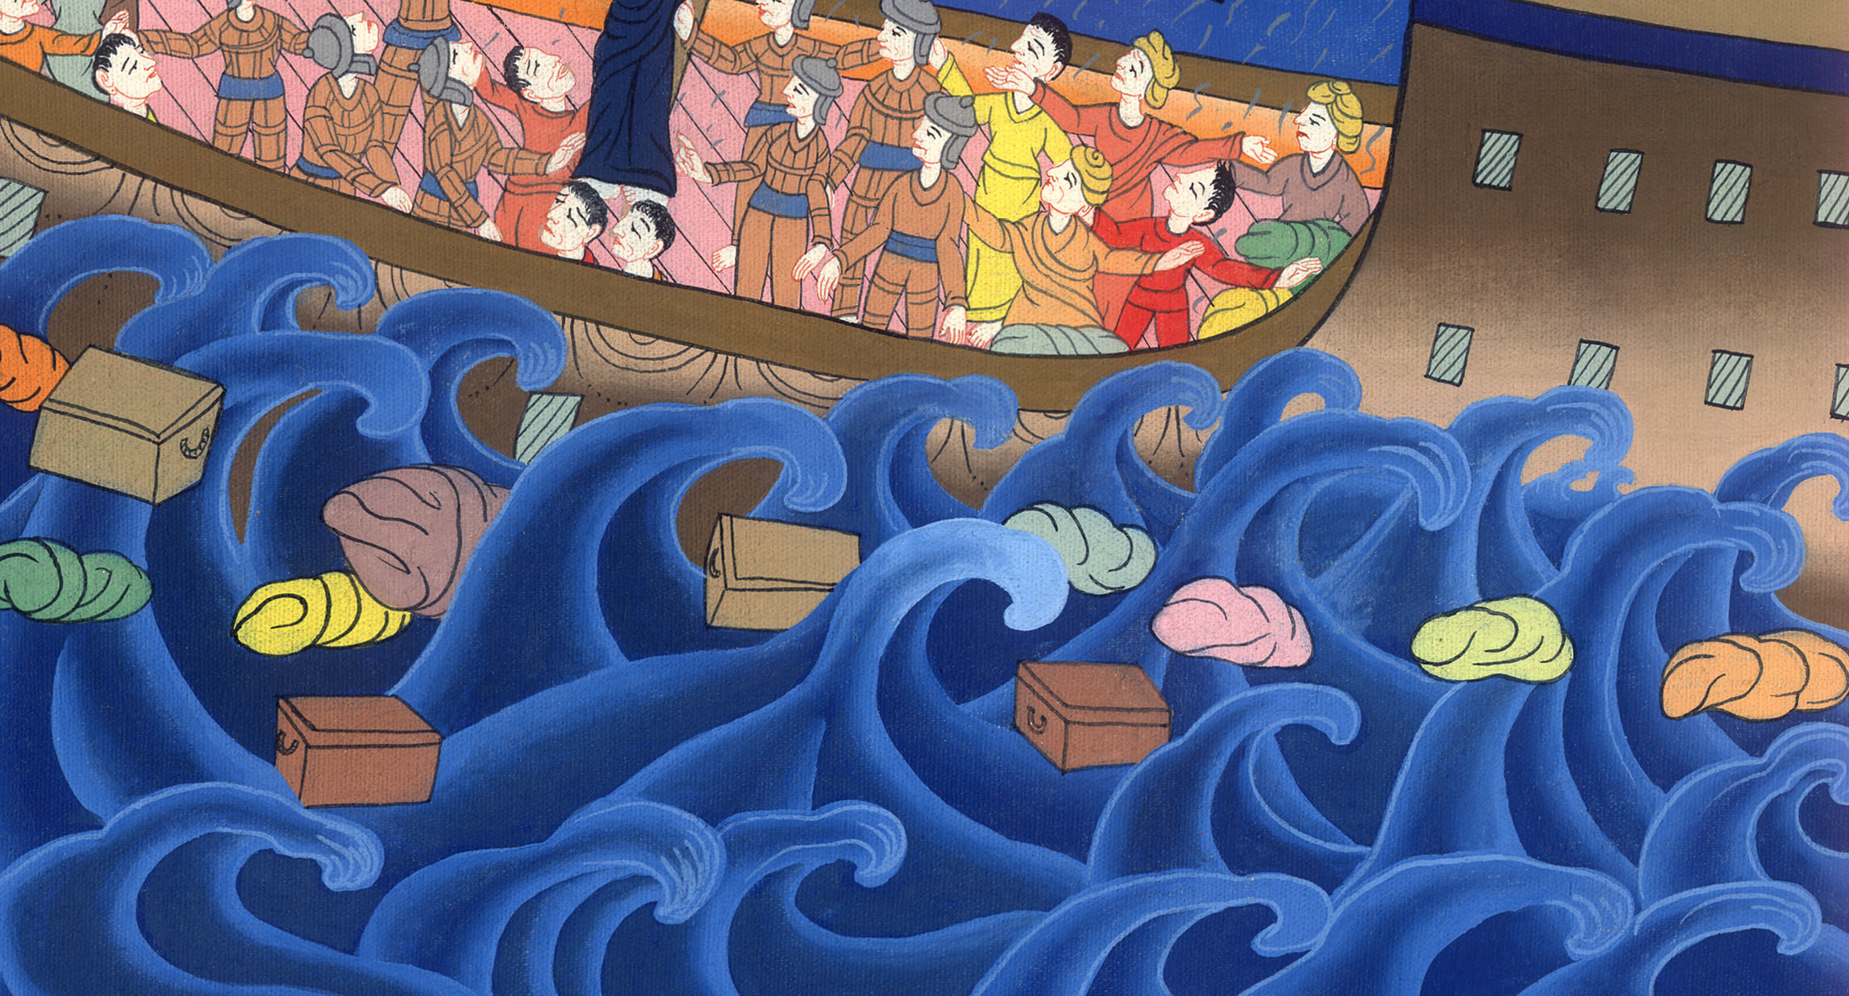
མཛད་འཕྲིན 27:17,18

Slide 21
19On the third day, they threw the ship’s tackle overboard with their own hands.
19ཉིན་གསུམ་པར་ཡང་ཁོ་རྣམས་ཀྱིས་གྲུ་གཟིངས་སྟེང་གི་ཡོ་བྱད་རྣམས་ཀྱང་དངོས་སུ་མཚོ་ནང་དུ་འཕངས་སོ།།

Slide 22
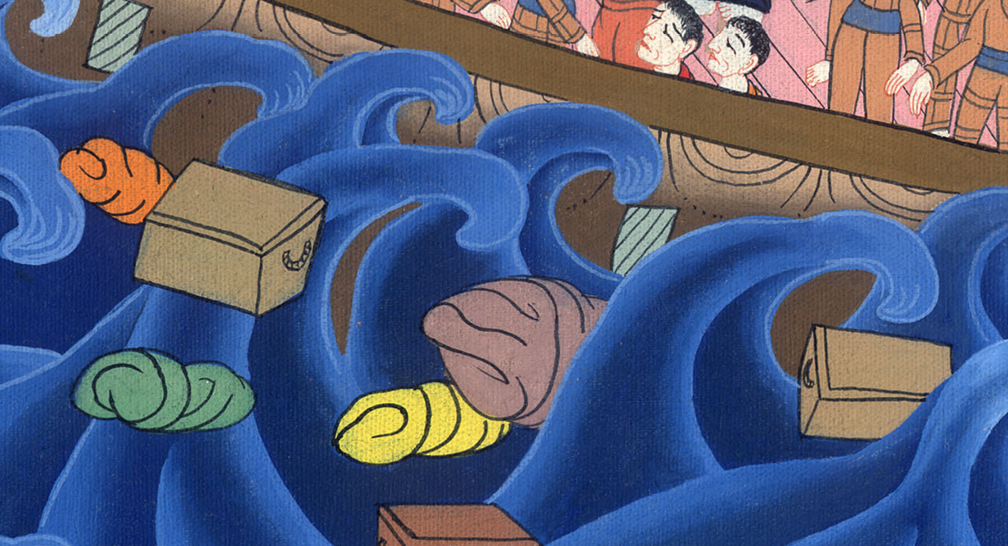
མཛད་འཕྲིན 27:19

Slide 23
20When neither sun nor stars appeared for many days and the great storm continued to batter us, we abandoned all hope of being saved.
20དེ་ལྟར་ཉི་མ་དང་སྐར་མ་མ་མཐོང་བར་ཉིན་མང་པོ་འགོར་བ་དང་རླུང་འཚུབ་དྲག་པོས་ཀྱང་ངེད་རྣམས་སྡུག་ལ་སྦྱར་བས་སྲོག་ཐར་བའི་རེ་བ་ཡོངས་སུ་ཟད་དོ།།

Slide 24
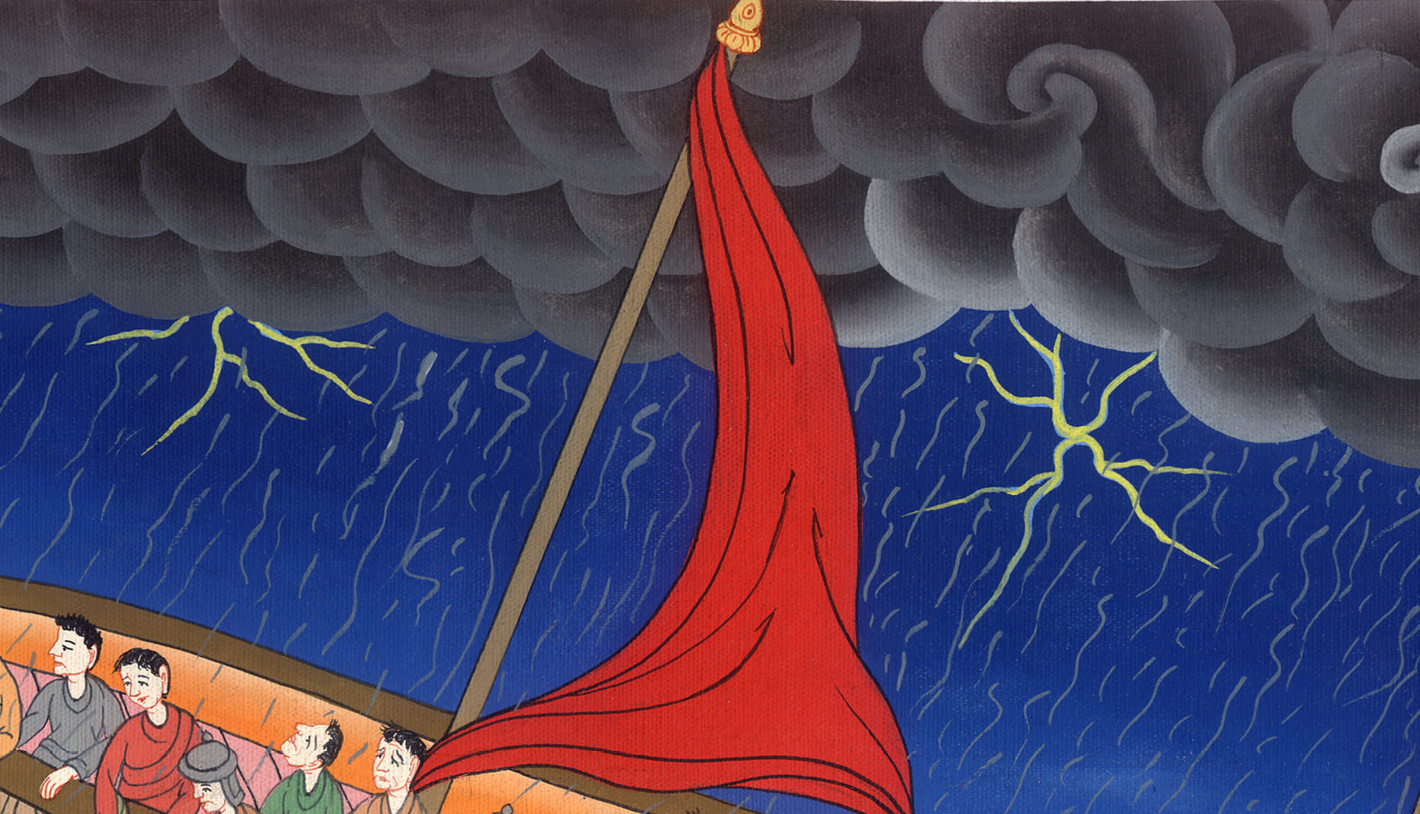
མཛད་འཕྲིན 27:20

Slide 25
21After the men had gone a long time without food, Paul stood up among them and said, “Men, you should have followed my advice not to sail from Crete. Then you would have averted this disaster and loss.
21དེ་ནས་མི་རྣམས་ཀྱིས་ཉིན་མང་པོར་བཟའ་བཏུང་ཡང་སྤྱད་མེད༌པས། ཕོལ་ལོལ་དེ་དག་གི་དཀྱིལ་ནས་ཡར་ལངས་ཏེ་འདི་སྐད༌དུ། རྣམ་པ་ཚོ། ཁྱོད་རྣམས་ཀྱིས་སྔར་ནས་བདག་གི་གཏམ་ལ་མཉན༌ཏེ། ཀཱ་རེ་ཏ་རུ་བསྡད་པ་ཡིན་ན་འདི་ལྟ་བུའི་གྱོང་གུད་དང་གཏོར་བཤིག་བྱུང་མེད་དོ།།

Slide 26
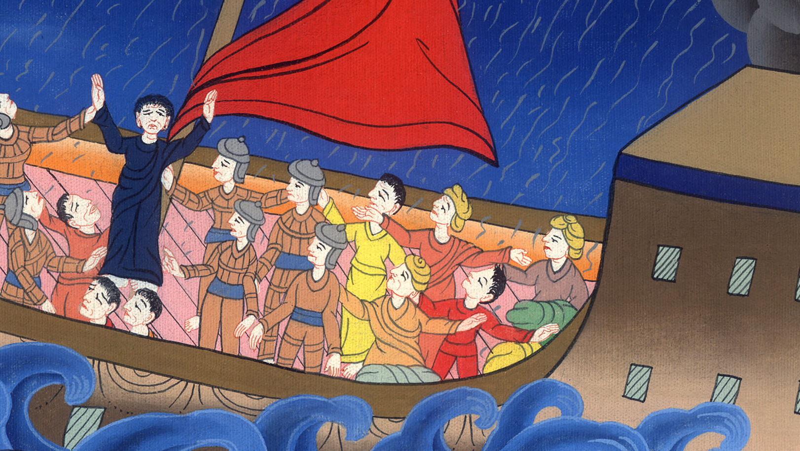
མཛད་འཕྲིན 27:21

Slide 27
22But now I urge you to keep up your courage, because you will not experience any loss of life, but only of the ship.
22ངས་ད་ལྟའང་ཁྱོད་རྣམས་ཀྱི་སེམས་བདེ་བར་བསྐུལ༌ཏེ། གྲུ་གཟིངས་ཁོ་ན་མ་གཏོགས་ཁྱོད་རྣམས་ཀྱི་ཚེ་སྲོག་གཅིག་ཀྱང་འཆོར་བར་མི་འགྱུར།

Slide 28
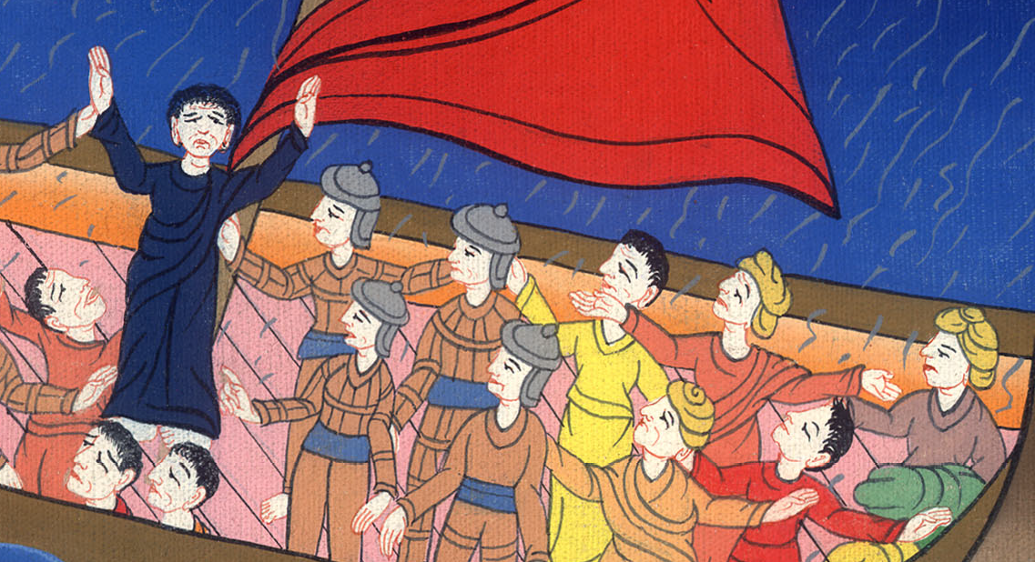
མཛད་འཕྲིན 27:22

Slide 29
23For just last night an angel of God, whose I am and whom I serve, stood beside me 24and said, ‘Do not be afraid, Paul; you must stand before Caesar. And look, God has granted you the lives of all who sail with you.’
23ཅིའི་ཕྱིར་ཞེ་ན། བདག་ནི་དཀོན་མཆོག་ལ་གཏོགས་པ་དང་ངས་ཁོང་ལ་བསྙེན་བཀུར་བྱེད༌ཅིང༌། ཁོང་གི་ཕོ་ཉ་ཞིག་མདང་དགོང་བདག་གི་གམ་དུ་ཕེབས་ཏེ་འདི་སྐད༌དུ། 24ཕོལ་ལོལ་ཁྱོད་རང་འཇིགས་མི་དགོས༌ཏེ། ཁྱོད་རང་ཅིས་ཀྱང་སེ་བཟིར་གྱི་མདུན་དུ་ལངས་དགོས་པ་ཡིན། ལྟོས༌དང༌། ཁྱོད་དང་མཉམ་དུ་གྲུ་གཟིངས་ནང་དུ་ཡོད་པའི་མི་ཐམས་ཅད་ཀྱང་དཀོན་མཆོག་གིས་སྐྱོབ་པར་མཛད་ཅེས་གསུངས་པའི་ཕྱིར༌རོ།།

Slide 30
མཛད་འཕྲིན 27:23,24

Slide 31
25So take courage, men, for I believe God that it will happen just as He told me. 26However, we must run aground on some island.”
25དེའི༌ཕྱིར། ཁྱོད་རྣམས་ཀྱི་སེམས་བདེ་བར༌གྱིས། དཀོན་མཆོག་གིས་བདག་ལ་ཇི་ལྟར་གསུངས་པ་དེ་ལྟར་འགྲུབ་པར་མཛད་པ་ལ་ང་རང་ཡིད་ཆེས༌པ་ཡིན། 26འོན༌ཀྱང༌། བདག་ཅག་གི་གྲུ་འདི་ངེས་པར་གླིང་ཕྲན་ཞིག་ལ་ཐོགས་པར་འགྱུར་ཞེས་གསུངས༌སོ།།

Slide 32
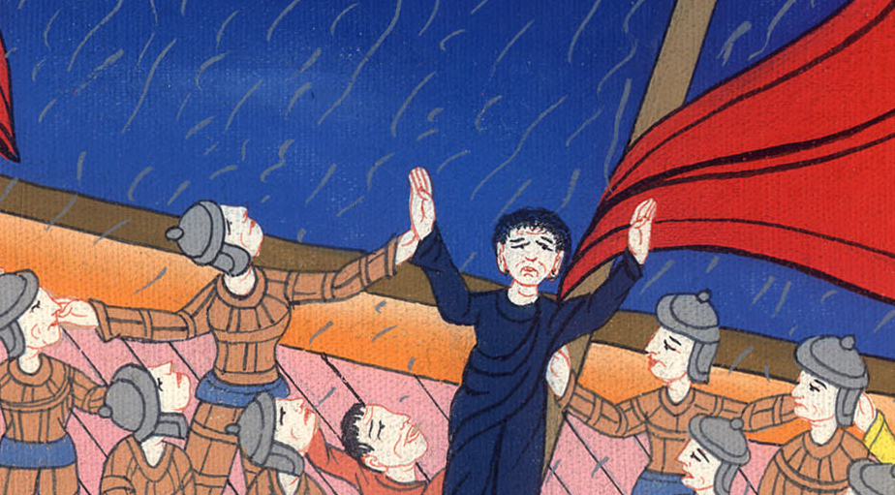
མཛད་འཕྲིན 27:25,26

Slide 33
27On the fourteenth night we were still being driven across the Adriatic Sea. About midnight the sailors sensed they were approaching land.
27རླུང་ཆེན་གཡུགས་ནས་ཉིན་བཅུ་བཞི་པའི་མཚན་མོ་དེར་གྲུ་གཟིངས་ཀྱང་ཨ་དྲི་ཡཱ་རྒྱ་མཚོའི་སྟེང་ནས་ཡོམ་ཡོམ་དུ་འགུལ་ཏོ།། ནམ་ཕྱེད་ཙམ་ལ་གྲུ་པ་དག་གིས་སྐམ་ས་དང་ཉེ་བར་སླེབས་པ་རེད་སྙམ༌སྟེ།

Slide 34
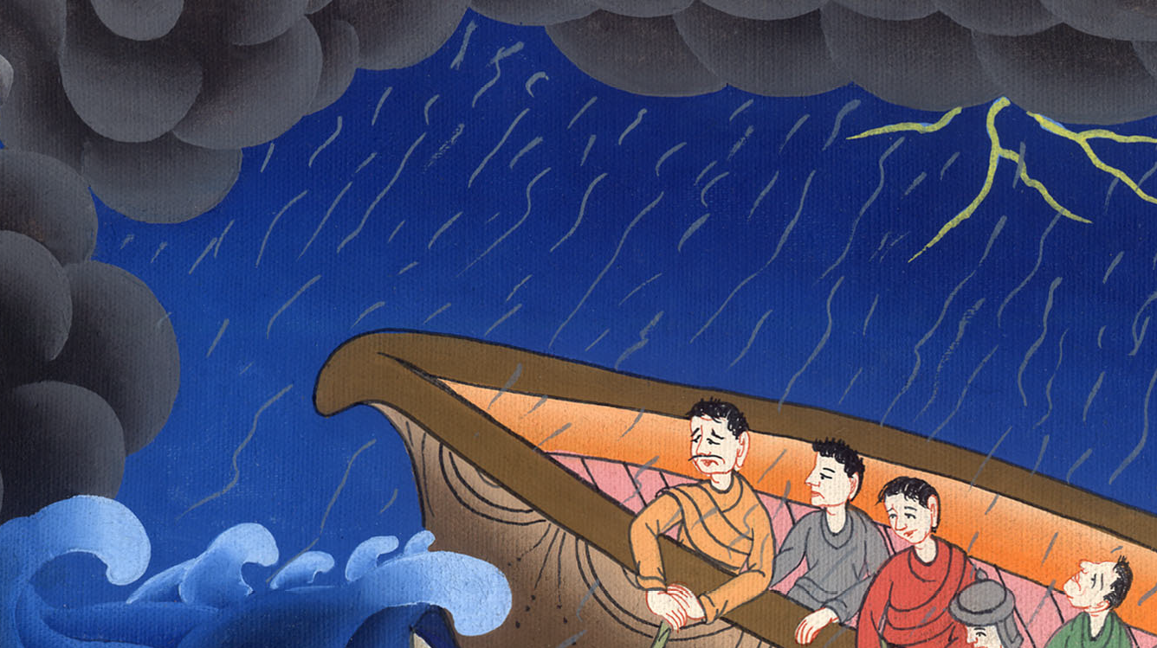
མཛད་འཕྲིན 27:27

Slide 35
28They took soundings and found that the water was twenty fathoms (38 metres) deep. Going a little farther, they took another set of soundings that read fifteen (27 metres) fathoms.
28རྒྱ་མཚོའི་ཟབ་ཚད་འཇལ་བ་ན་འདོམ་ཉི་ཤུ་ཡོད་པ༌དང༌། ཡང་གྲུ་གཟིངས་ཅུང་ཙམ་མདུན་དུ་བསྐྱོད་པ་དང་ཟབ་ཚད་འཇལ་བ་ན་འདོམ་བཅོ་ལྔ་ཡོད་པ་ཤེས༌ཏེ།

Slide 36
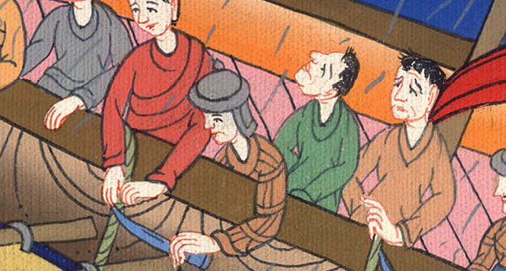
མཛད་འཕྲིན 27:28

Slide 37
29Fearing that we would run aground on the rocks, they dropped four anchors from the stern and prayed for daybreak.
29གྲུ་གཟིངས་རྡོ་ཕ་བོང་ལ་ཐོགས་པར་འཇིགས་ཏེ་གྲུའི་མཇུག་ནས་གཏིང་རྡོ་བཞི་མཚོ་ནང་དུ་འཕངས་རྗེས་ནམ་ལངས་པར་རེ་སྒུག་བྱས་སོ།།

Slide 38
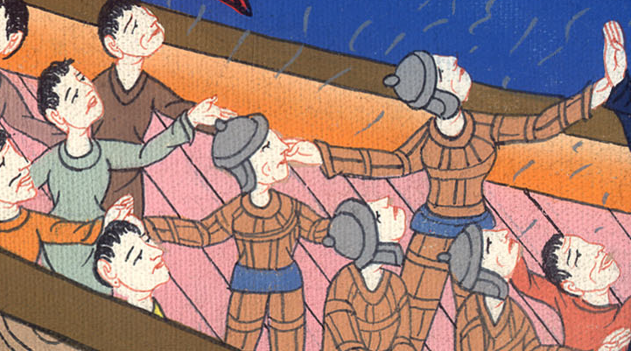
མཛད་འཕྲིན 27:29

Slide 39
30Meanwhile, the sailors attempted to escape from the ship. Pretending to lower anchors from the bow, they let the lifeboat down into the sea.
30དེ་ནས་གྲུ་པ་རྣམས་གྲུ་གཟིངས་ལས་འབྲོ་བར་བསམས༌ཏེ། གྲུ་ཆུང་ཞིག་མཚོ་ནང་དུ་དཔྱངས་པ་དང་གྲུའི་མགོ་ནས་ཀྱང་གཏིང་རྡོ་འགའ་འཕེན་ཁུལ་བྱས་པ༌ལ།

Slide 40
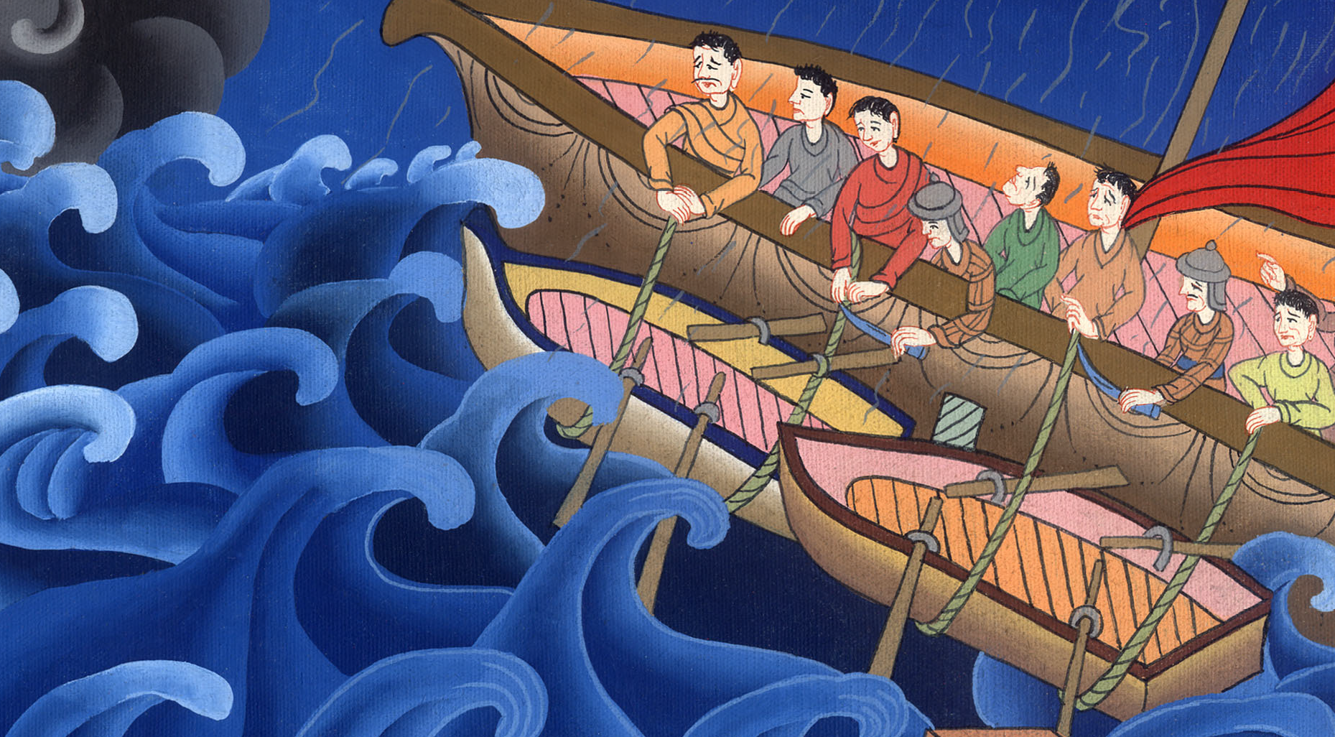
མཛད་འཕྲིན 27:30

Slide 41
31But Paul said to the centurion and the soldiers, “Unless these men remain with the ship, you cannot be saved.” 32So the soldiers cut the ropes to the lifeboat and set it adrift.
31ཕོལ་ལོལ་གྱིས་བརྒྱ་དཔོན་དང་དམག་མི་རྣམས་ལ་འདི་སྐད༌དུ། གལ་ཏེ་མི་འདི་རྣམས་གྲུ་གཟིངས་ཀྱི་སྟེང་ནས་མ་བསྡད༌ན། ཁྱོད་ཅག་སུ་ཡིན་ཡང་ཉེན་ཁ་ལས་ཐར་མི་ཐུབ་ཅེས་གསུངས༌པས། 32དམག་མི་རྣམས་ཀྱིས་གྲུ་ཆུང་གི་ཐག་པ་བཅད་དེ་ཆུར་བཏང༌ངོ༌།།

Slide 42
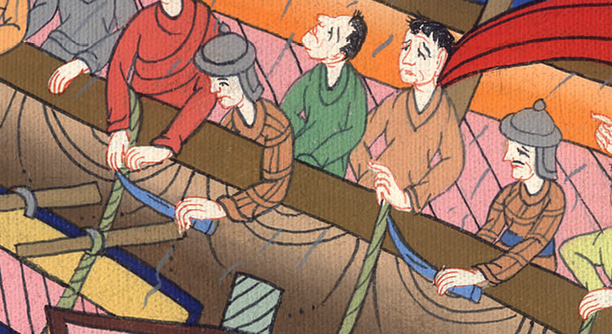
མཛད་འཕྲིན 27:31,32

